Slide 2
PRELUDIO DE LA ADMINISTRACIÓN CIENTÍFICA O ADMINISTRACIÓN SISTEMÁTICA

Slide 3
¿Qué es la administración?
La administración es una ciencia social, cuyo interés se centra en las organizaciones humanas, así como las técnicas y procedimientos disponibles para su planificación, organización, dirección y control de sus recursos, en pro de obtener de ellos el mayor beneficio posible.

Slide 4
De este modo, la administración persigue cuatro objetivos puntuales:
1. Planificación. Entendida como la estructuración conceptual de los elementos de la organización, teniendo en cuenta la misión que se desea cumplir y una visión del futuro de la empresa u organización.

Slide 5
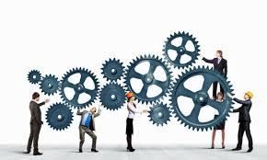
2. Organización. Se trata de la coordinación y sincronización de las partes de la empresa, para establecer sus tareas y secuencias de realización de las mismas.

Slide 6
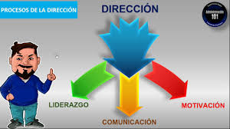
3. Dirección. Las labores necesarias para la conducción y el liderazgo de la organización, considerando aspectos tácticos, operativos o estratégicos.

Slide 7
4. Control. Entendido como la posibilidad de diagnosticar el funcionamiento de la organización y retroalimentar al sistema con esa información, para solventar sus necesidades y su funcionamiento.

Slide 8
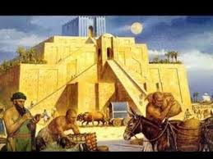
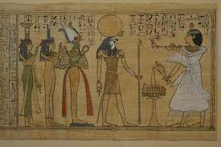
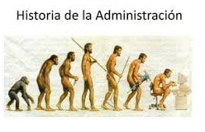
Historia de la Administración

Slide 9
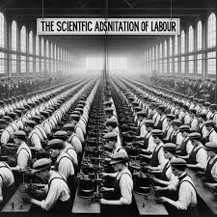
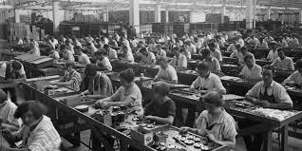
¿Qué es la administración científica?
El nombre de administración científica se debe a la aplicación de métodos de la ciencia a los problemas de la administración empresarial, con el objetivo de alcanzar una mayor eficiencia en la producción industrial.

Slide 10
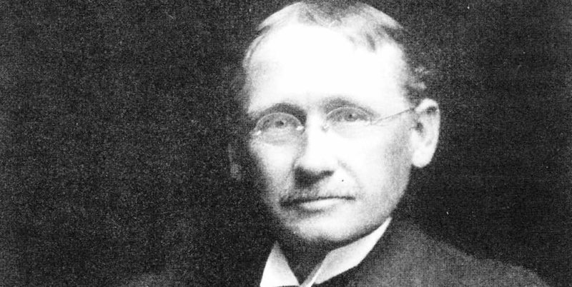
Creador de la administración científica

Slide 11
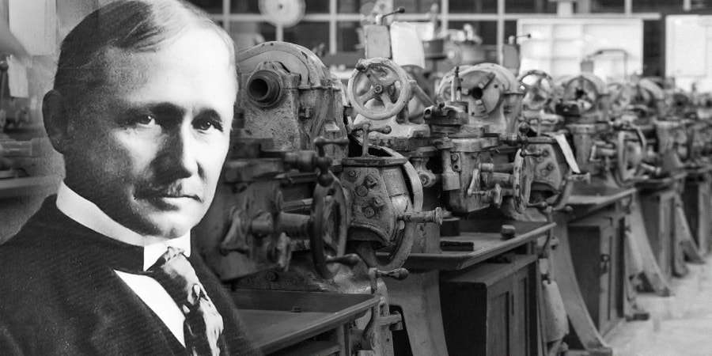
Origen de la administración científica
La teoría de la administración científica surge a finales del siglo XIX en Estados Unidos, ante la necesidad de aumentar la productividad debido a la escasa oferta de mano de obra.

Slide 12
Taylor llevó a cabo un estudio de investigación y detectó los siguientes problemas comunes en las industrias de la época:
No existía ningún sistema efectivo de trabajo.
No había incentivos económicos para que los obreros mejoraran su trabajo.
Las decisiones eran tomadas de manera arbitraria, más que por conocimiento científico.
Los trabajadores eran incorporados a su labor sin tomar en cuenta sus habilidades y aptitudes.

Slide 13
Las principales ventajas eran:
Generar mayor especialización en el puesto de trabajo.
Generar mayor eficiencia por parte de cada individuo.
Plantear una división del trabajo que permitió planificar y obtener mejores resultados.
Distinguir entre el trabajo manual y el intelectual.
Ayudar a disminuir las presiones que solían recaer en un solo trabajador, al designar un jefe por área.
Promover el desarrollo personal a través del estímulo económico como incentivo.

Slide 14
Las principales desventajas fueron:
El principio de unidad de mando colectivo se desvaneció, lo que originó conflicto entre trabajadores.
La comunicación era descendente y el empleado no tenía capacidad técnica para opinar.
La participación de los empleados era nula y se promovía la individualidad como mecanismo de eficiencia.

Slide 15
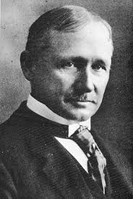
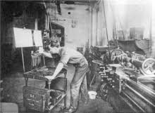
Frederick Winslow Taylor
fue el creador de los principios de la administración científica, luego de haber investigado las operaciones fabriles de manera sistemática. Por eso el nombre que recibió su trabajo: “principios de Taylor” o “taylorismo”.
Frederick Winslow Taylor (Filadelfia, 20 de marzo de 1856 - Filadelfia, 21 de marzo de 1915) fue un ingeniero mecánico estadounidense, promotor de la organización científica del trabajo y es considerado el padre de la Administración Científica

Slide 16
Principios de Taylor
Elaboran una ciencia para la ejecución de cada una de las operaciones del trabajo, la cual sustituye al viejo modelo empírico.
Seleccionan científicamente a los trabajadores, les adiestran, enseñan y forman, mientras que en el pasado cada trabajador elegía su propio trabajo y aprendía por sí mismo como podía mejorar.
​
Colaboran cordialmente con los trabajadores para asegurarse de que el trabajo se realiza de acuerdo con los principios de la ciencia que se ha elaborado

Slide 17
El trabajo y la responsabilidad se reparten casi por igual entre la gerencia y los obreros. La gerencia toma bajo su responsabilidad todo aquel trabajo para el que está más capacitada que los obreros, mientras que, en el pasado, casi todo el trabajo y la mayor parte de la responsabilidad se echaban sobre las espaldas de los trabajadores (Taylor, p. 43)
.
Estudiar para promover mejores oportunidades para el empleado. El estudio del trabajo no se hace consultando al trabajador, sino en asociación con él.

Slide 18
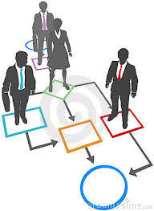
¿Qué es la administración sistemática?
La administración sistemática es una orientación de la gestión gerencial que se centra en el proceso administrativo, en lugar de enfocarse en el resultado final

Slide 19
Este tipo de administración tiene que ver con la organización, supervisión y control en la conducción de una empresa o actividad, basada en procesos y procedimientos racionales.

Slide 20
¿Para qué sirve la administración sistemática?
El sistema es un todo complejo u organizado. Por tanto, es una combinación o conjunto de partes que conforman un todo unitario o complejo. El sistema total está constituido por todos los elementos para la obtención de un objetivo.

Slide 21
Objetivos
Los objetivos de este enfoque de gestión gerencial son:
Crear procesos y procedimientos específicos que se utilizarán en la finalización de la tarea laboral.
Asegurar que las operaciones organizacionales fueran económicas.
Asegurar que el personal fuera el adecuado para las necesidades de la organización.
Mantener un inventario apropiado para satisfacer las demandas de los consumidores.
Establecer controles organizacionales.

Slide 25
